Slide 1

三电荷共线平衡 受力分析列方程

Slide 2
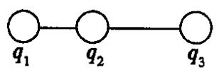

例【1991 ·上海卷】如图所示三个点电荷q₁、q₂、q₃固定在一直线上，q₂与q₃的距离为q₁与q₂距离的2倍，每个电荷所受的静电力的合力均为零。由此可以判定，三个电荷的电量之比q₁∶q₂∶q₃为（ ）
A. －9∶4∶－36 B. 9∶4∶36 C. －3∶2∶－6 D. 3∶2∶6
√
×
×
×
“两同夹异 两大夹小”
“受力分析列方程”
第一步：先判断电性
r
_
2r
若三个电荷均带相同的电性，根据同性相斥，两边的
电荷不可能平衡，故两边同性电荷，中间异性电荷；
+
+
+
第二步：再判断电量
_
_
+
对q₂，受力平衡可得：
F₁₂
F₂₃
q₃= 4q₁
对q₁，受力平衡可得：
q₃= 9q₂
答案:A

Slide 3
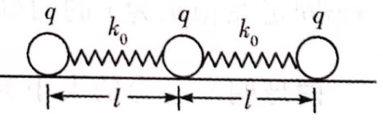
1.【2009 ·浙江卷】如图，在光滑绝缘水平面上放置3个电荷量均为q(q>0) 的相同小球，小球之间用劲度系数均为k₀的轻质弹簧绝缘连接。当3个小球处在静止状态时，每根弹簧长度为 l。已知静电力常量为k ，若不考虑弹簧的静电感应，则每根弹簧的原长为 （ ）
A . B. C. D.
√
“三电荷共线平衡 受力分析列方程”
+
+
+
思路：
弹簧的原长
弹力
受力分析
1 2 3
对3球受力分析可得：
F_{弹}
F₂₃
3
F₁₃
故弹簧的原长为:
F_{弹}
F_{弹}
②
F₃₂
F₁₂
思考：选择球2能解决问题吗？
答案:C

Slide 4
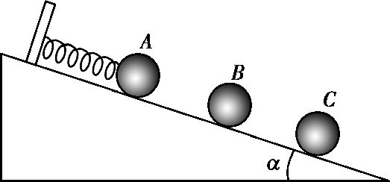
2.【 2020 ·浙江1月】如图所示，倾角为α的光滑绝缘斜面上固定一个挡板，在挡板上连接一根劲度系数为k₀的绝缘轻质弹簧，弹簧另一端与A球连接。A、B、C三小球的质量均为M，q_{A}=q₀>0，q_{B}= －q₀，当系统处于静止状态时，三小球等间距排列。已知静电力常量为k，则( )
×
A． B．弹簧伸长量为
C．A球受到的库仑力大小为2Mg D．相邻两小球间距为
F_{弹}
F_{N}
整体:
3G
形变量:
“整体法”

Slide 5
2.【 2020 ·浙江1月】如图所示，倾角为α的光滑绝缘斜面上固定一个挡板，在挡板上连接一根劲度系数为k₀的绝缘轻质弹簧，弹簧另一端与A球连接。A、B、C三小球的质量均为M，q_{A}=q₀>0，q_{B}= －q₀，当系统处于静止状态时，三小球等间距排列。已知静电力常量为k，则( )
×
A． B．弹簧伸长量为
C．A球受到的库仑力大小为2Mg D．相邻两小球间距为
那么，接下来该选择哪个球分析呢？
+
F_{AC}
F_{N}
-
-
C球的电性？
F_{BC}
Mg
C球不可能带负电
“ 隔离法”
答案:A

Slide 6
2.【 2020 ·浙江1月】如图所示，倾角为α的光滑绝缘斜面上固定一个挡板，在挡板上连接一根劲度系数为k₀的绝缘轻质弹簧，弹簧另一端与A球连接。A、B、C三小球的质量均为M，q_{A}=q₀>0，q_{B}= －q₀，当系统处于静止状态时，三小球等间距排列。已知静电力常量为k，则( )
×
A． B．弹簧伸长量为
C．A球受到的库仑力大小为2Mg D．相邻两小球间距为
√
×
C球:
+
F_{N}
-
F_{BC}
+
B球:
F_{AC}
F_{AB}
F_{N}
Mg
B
-
F_{CB}
“隔离法”
Mg

Slide 7
2.【 2020 ·浙江1月】如图所示，倾角为α的光滑绝缘斜面上固定一个挡板，在挡板上连接一根劲度系数为k₀的绝缘轻质弹簧，弹簧另一端与A球连接。A、B、C三小球的质量均为M，q_{A}=q₀>0，q_{B}= －q₀，当系统处于静止状态时，三小球等间距排列。已知静电力常量为k，则( )
×
A． B．弹簧伸长量为
C．A球受到的库仑力大小为2Mg D．相邻两小球间距为
√
×
×
F_{N}
F_{弹}
C球:
+
F_{BA}
F_{CA}
-
+
B球:
Mg
A球:
“隔离法”
答案:A

Slide 8
“三电荷共线平衡 受力分析列方程”
三个电荷共线平衡，即受力平衡，用整体法或隔离法选择研究对象，受力分析后，列出平衡方程求解。对于三个自由点电荷的平衡规律，有如下特点：
①“三点共线”——三个点电荷在同一直线上；
②“两同夹异”——两边是同种电荷，中间是异种电荷；
③“两大夹小”——中间电荷的电荷量最小，近小远大。

